Slide 1
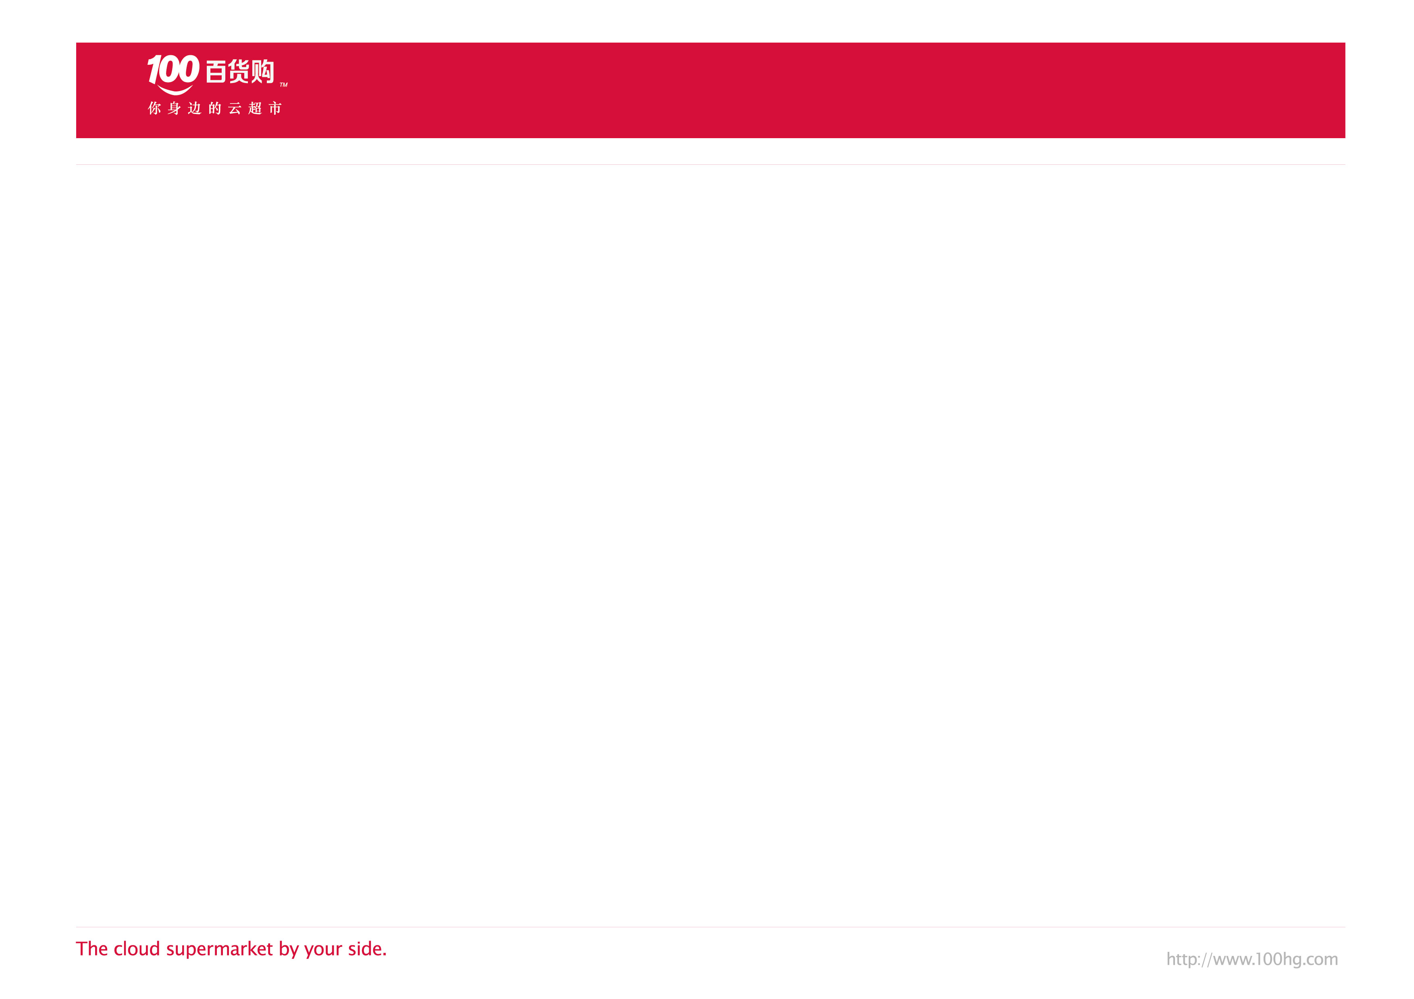
关于 Swift
swift是一种新的编程语言，WWDC 2014年6月3日苹果开发者大会发布
基于C和Object-C，使用了现有的Cocoa 和 Cocoa Touch框架无缝的兼容C和OC
保证了变异性语言的高效性也兼顾了脚本语言的交互性
swift 的开发从很久之前就开始了2010年开始开发
swift是建立在OC的基础之上的
Swift 速度快是OC的1.3倍

Slide 2
Swift语法初见
定义变量
定义常量
输出语句
流程控制语句
循环编写

Slide 3
常量和变量
变量的定义
var 变量名 = 值
var num = 0
var num1:Int =1 0
常量的定义
let 常量名 = 值
let num = 0
let num1:Int =1 0
注意：(swift中每条语句后面不用加分好，我们也可以加上分好，我们可以为每个变量指定一个类型，如果我们不指定类型，系统会为我们自动推倒类型,系统也不支持隐身类型转换)

Slide 4
输出语句
输出语句
println(字符串)
println(“hellow”)
println(“字符串\(变量)”)
var name:String = “小明”
println(“你好我的名字是:\(name)”)

Slide 5
流程控制语句
If 条件{
    主体类容
}
else{
    内容
}
var num = 0
if num = 0{
  println(“num的值是0”)
}

Slide 6
循环语句
for 控制变量名 循环条件 改变循环变量{
  循环体
}
for var index=0; index<100;i++{
println(“i的值是:\(i)”)
}
注意:(在swift中流程控制语句循环语句都不需要我们在加上括号)

